Slide 1
স্বাগতম

Slide 2
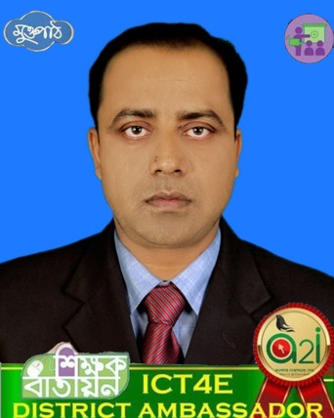
শিক্ষক পরিচিতি
মোঃ গোলাম ফারুক
আই সি টি শিক্ষক
ভবানীপুর মাধ্যমিক বিদ্যালয়
হরিণাকুণ্ডু, ঝিনাইদহ।
মোবাইল: ০১৯১৬৫১১৬৯৭
ই-মেইল: golamfaruk2021@gmail.com

Slide 3
পাঠ পরিচিতি
বিষয়: বাংলা- ১ম পত্র
শ্রেণি: ৬ষ্ঠ
সাধারণ পাঠ: কবিতা
বিশেষ পাঠ: শেখ মুজিব

Slide 4
শিখনফল
কবি পরিচিতি বলতে পারবে।
স্বাধীন বাংলা চিরকাল কাকে ডাকে এবং কেন বর্ণনা করতে পারবে।
স্বাধীনতা সংগ্রামে শেখ মুজিবুর রহমানের অবদান ব্যাখ্যা করতে পারবে।

Slide 5
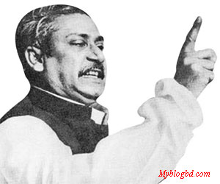
লক্ষ কর এবং বল ছবিটি কার ?

Slide 6
তাহলে আজকের পাঠ
মুজিব
---রোকনুজ্জামান খান

Slide 7
কবি পরিচিতি
মৃত্যু:১৯৯৯ সাল
জন্ম: ১৯৫২ সাল, ফরিদপুর
রোকনুজ্জামান খান
পেশা:
সাংবাদিকতা
পুরস্কার:
বাংলা একাডামী, একুশে পদক
গ্রন্থ:হাট্টিমা টিম,
খোকন খোকন ডাক পাড়ি

Slide 8
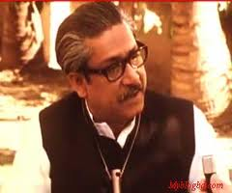
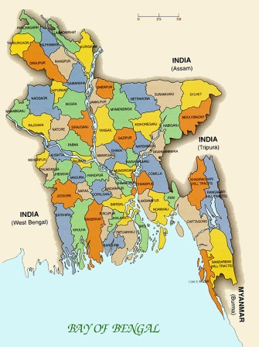
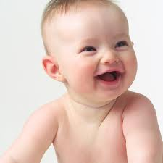
বাক্য তৈরি কর
মুজিব
বাংলাদেশ
শিশু

Slide 9
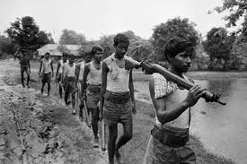
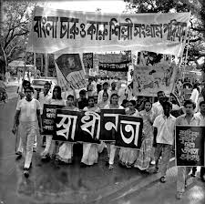
মুক্তি যুদ্ধে সংগ্রামী জনতা

Slide 10
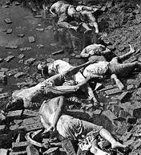
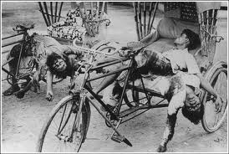
মুক্তি যুদ্ধে ভয়াবহতা

Slide 11
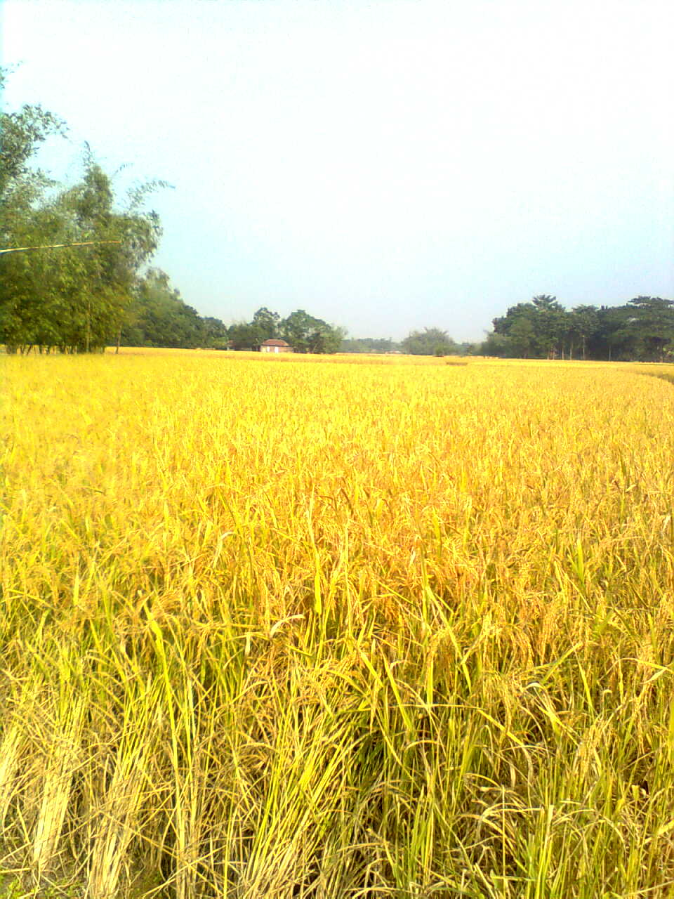
সোনা ধানে মুজিব

Slide 12
শিশুর হাসিতে মুজিব

Slide 13
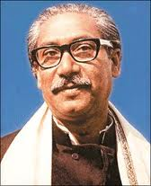
স্বাধীন বাংলায় মুজিব

Slide 14
স্বাধীনতা সংগ্রামে শেখ মুজিবুর রহমানের অবদানে আজ আমরা যে স্বাধীন ও সার্বভেৌম বাংলাদেশ পেয়েছি তার জনক হলেন বঙ্গবন্ধু শেখ মুজিবর রহমান। কারণ তিনি স্বাধীনতা সংগ্রামের নেতৃত্ব দিয়েছেন। তার জ্বালাময়ি ভাষণের মাধ্যমে (এবারের সংগ্রাম মুক্তির সংগ্রাম, এবারের সংগ্রাম স্বাধীনতার সংগ্রাম ইত্যাদি) দেশের সর্বস্তরের মুক্তিকামী মানুষকে সংগ্রামে ঝাপিয়ে পড়ার প্রেরণা জুগিয়েছে। যার ফলে দীর্ঘ ৯মাস রক্তক্ষয়ী সংগ্রামের মাধ্যমে আমরা একটি স্বাধীন রাষ্ট্র পায়।

Slide 15
কাজ-১ (একক)
স্বাধীন বাংলা চিরকাল মুজিব কে ডাকে কেন বর্ণনা কর
বাংলার সবখানেই ‘মুজিব’ ব্যাখ্যা কর

Slide 16
কাজ-২ (দলীয়)
‘মুজিব আয় ঘরে ফিরে আয়’ এই বাক্যের তাৎপর্য ব্যাখ্যা কর
স্বাধীনতা সংগ্রামে শেখ মুজিবুরের অবদান বিশ্লেষণ কর

Slide 17
মূল্যায়ণ
কার মুধুর হাসিতে বাঙ্গালীর ঘর ভরে ওঠে ?
স্বাধীন বাংলা চিরকাল মুজিব কে ডাকে কেন।
মুজিব আয় ঘরে ফিরে দ্বারা কী বুঝানো হয়েছে।
স্বাধীনতা সংগ্রামে মুজিবের অবদান কী।

Slide 18
বাড়ির কাজ
“বাংলার সবখানে মুজিবের অবস্থান” উক্তিটি বিশ্লেষণ কর।

Slide 19
ধন্যবাদ

